Slide 1
Страхование
Урок финансовой грамотности
для учащихся 8-9 классов.
Тема: Страхование .
«Я не знаю ни одной семьи, которая разорилась, уплачивая страховые взносы, но я знаю семьи, которые разорились, не делая этого.»
Уинстон Черчилль
Посмотрим интересный ролик: https://my.mail.ru/mail/kirina59/video/gga-klenina/558.html
https://youtu.be/ZjcrB9029Rw
- система мероприятий по созданию денежного (страхового) фонда, из средств которого производится возмещение ущерба и выплата иных денежных сумм в результате стихийных бедствий, несчастных случаев и наступления других событий.
«Никогда не экономьте на рекламе, охране и страховке – и ваши дела пойдут в гору.»
Джон Д.Рокфеллер

Slide 2
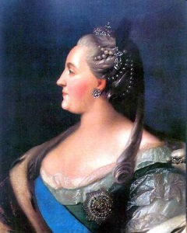
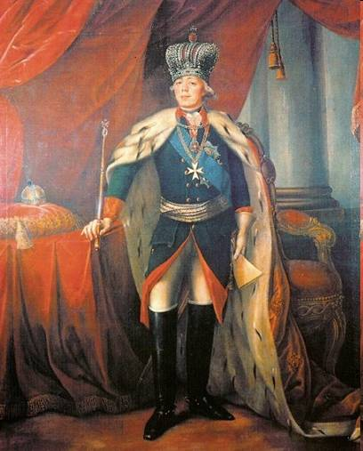
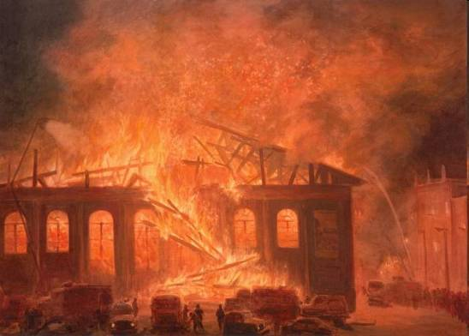
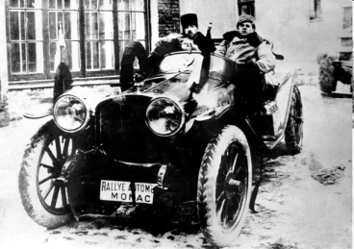
История возникновения страхования
1786 г. – Манифестом Екатерины II учрежден государственный заемный банк.
Римская империя – создание коллегий (в случае смерти члена коллегии его наследникам выплачивалась определенная сумма для расходов на погребение умершего и материальное поддержание семьи)
В 1797 г. указом Павла I при Государственном ассигнационном банке была учреждена Страховая контора
XVI в. – появление первых акционерных страховых компаний;
X – XI вв. – страхование в рамках цехов и гильдий (например, для взаимного обеспечения на случай пожаров или падежа скота);
1827 г. – Николай I утвердил устав первой отечественной акционерной страховой компании «Российского страхового от огня общества»
1650 г. – компания «Ллойд», Лондон;
XIII в. – развитие морского и взаимного страхования
1666 г. – компания «Огневой полис», Лондон;
XV в. – появление свода законодательных постановлений по организации морского страхования в Италии, Англии, Франции, Германии и Голландии;
1912 г. – в России начинают страховать автомобили
1762 г. – первая компания по страхованию жизни Equitable Life Assurance Society, Лондон;
1913 г. – в России обязательным становится страхование рабочих от несчастного случая
1921 г. – в России основан Госстрах

Slide 3
Экономическая роль страхования
обеспечение финансовой и социальной защиты населения;
стимулирование деловой активности;
поддержка финансовой стабильности на микро- и макроуровнях;
сокращение государственных расходов;
содействие научно-техническому прогрессу;
поддержка внешнеэкономической деятельности;
вложение средств в экономику страховщиками как институциональными инвесторами.

Slide 4
Страховой риск – предполагаемое событие, на случай наступления которого проводится страхование.
Событие, рассматриваемое в качестве страхового риска, должно обладать признаками вероятности и случайности его наступления.
Можно застраховаться
от потери и порчи имущества
от утраты здоровья и жизни
от необходимости платить (нести ответственность) за случайно нанесенный ущерб
Нельзя застраховаться
от событий, которые нельзя проверить,
от глобальных катастроф,
от необходимости отвечать за уголовные преступления,
от событий, страхование от которых запрещено законом.
Страховой случай – совершившееся событие, предусмотренное договором страхования или законом, с наступлением которого возникает обязанность страховщика произвести страховую выплату страхователю, застрахованному лицу, выгодоприобретателю или иным третьим лицам.

Slide 5
Функции страхования
Рисковая
(основная)
Сберегательная
Инвестиционная
Социальная
Контрольная
Превентивная
Создание и использование страховых фондов
Принципы страхования:
Превенция – когда страховщики принимают все зависящие от них меры, которые могут привести к уменьшению вероятности возникновения нежелательных ситуаций.
Солидарность – использование средств части участников для того, чтобы компенсировать ущерб, полученный другими людьми.
Возвратность – направление средств страхового фонда только для выплат его членам.
Возмещение – обеспечение страховой защиты человека, т.е. компенсация не будет большего размера, нежели нанесённый фактический ущерб.
Эквивалентность – соблюдение равновесия между ожидаемой помощью пострадавшего и страховщика.

Slide 6
необходимость получения мед. помощи
трудовое увечье и проф. заболевание
временная нетрудоспособность
инвалидность
смерть застрахованного
наступление старости
потеря работы
потеря кормильца
материнство
Виды страховых рисков
Риски – неотъемлемая часть нашей жизни и от них можно застраховаться!

Slide 7
Конституция РФ (или международные договора);
Гражданский кодекс РФ, Глава 48. Страхование
Закон РФ «Об организации страхового дела в Российской Федерации»;
Законы, регулирующие отношения по отдельным видам страхования (прежде всего законы об обязательных видах страхования, например, закон о медицинском страховании граждан);
Указы и распоряжения президента РФ, постановления и распоряжения Правительства РФ, отражающие страховую политику;
Подзаконные нормативные акты (приказы Минфина РФ, Банка России, ФАС, МЭР, Росфиннадзора и т.д.);
Нормативные правовые акты органов исполнительной власти субъектов РФ;
Судебная практика;
Обычаи делового оборота на страховом рынке.
Нормативно-правовые акты, регламентирующие страховую деятельность (ранжировка по силе действия)

Slide 8
Группа №1.
Как накопить деньги на образование ребенку?
Группа №2.
Где взять деньги, если понадобится серьёзное лечение?
Работа в группах.
Предложите решение следующих жизненных проблем:
Группа №5.
Как обеспечить себе достойный уровень жизни на пенсии?
Группа №3.
Зачем нужно страховать жизнь?
Группа №4.
Как обеспечить
финансовое благополучие семьи в случае потери
кормильца?

Slide 9
Формы страхования
Добровольное
– осуществляется на основе договора между страхователем и страховщиком в соответствии с законом «Об организации страхового дела в РФ» и ГК РФ.
Застраховаться - значит заплатить небольшие деньги в настоящем, чтобы избежать больших неприятностей в будущем
заплатить страховой взнос;
заключить договор;
получить полис;
в случае беды предъявить полис;
получить деньги;
решить проблему;
если беды не случилось – радоваться!
Обязательное
– страхование, осуществляемое в силу закона в целях обеспечения социальных интересов граждан и интересов государства, в соответствии с законом и за счет средств, выделяемых на эти цели из соответствующего бюджета министерствам и иным федеральным органом исполнительной власти.
.

Slide 11
Виды страхования | Объекты | Разновидности
Личное | Жизнь, здоровье и трудоспособность | Страхование от несчастных случаев, на случай утраты жизни/трудоспособности, страхование детей или дополнительного пенсионного пособия
Имущественное | Собственность, материальные ценности | Страхование автотранспорта, квартир и домов, домашнего имущества (в том числе, урожая или скота)
Ответственности | Обязанность выполнить определенные работы/условия, указанные в договоре | Страхование невыплаты кредита, гражданской ответственности владельцев автотранспорта или предприятий, являющихся источниками повышенной опасности
Предпринимательских рисков | Доходы предпринимателя, снижение прибыли, возникновение дополнительных расходов | Страхование на случай снижения рентабельности, возникновения непредвиденных расходов, прекращения производства
Виды страхования

Slide 12
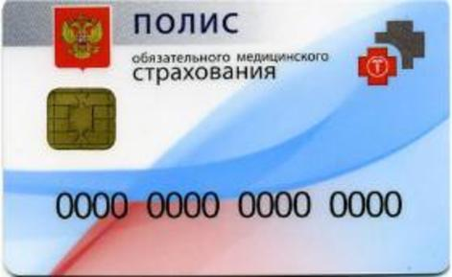
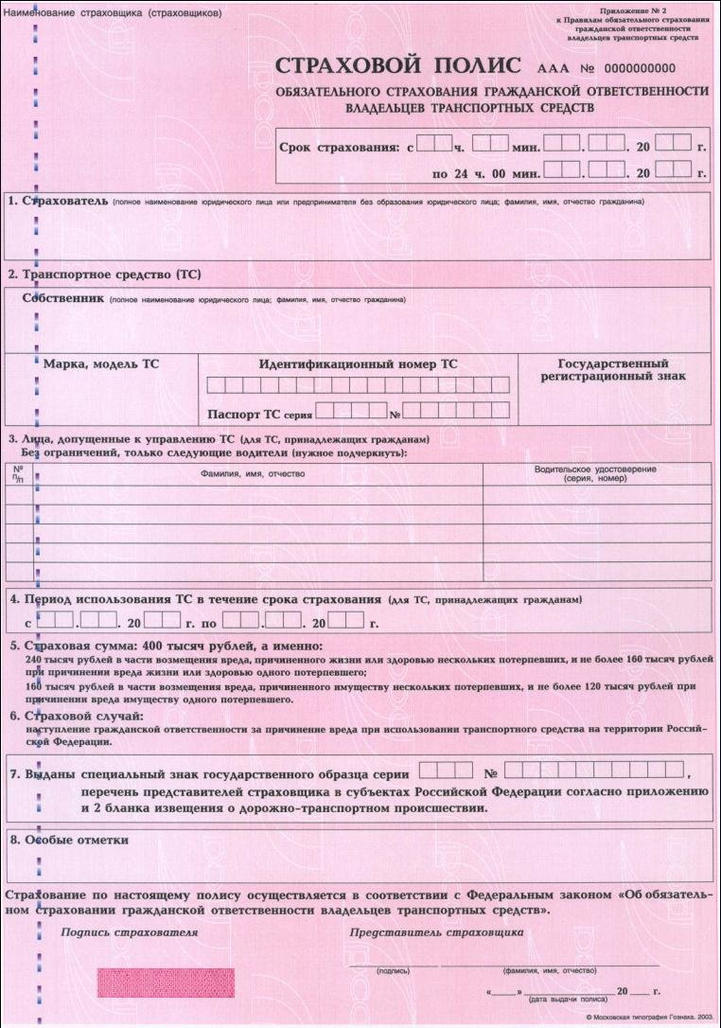
Примеры обязательного страхования
ОМС – обязательное медицинское страхование
обязательное страхование военнослужащих и военнообязанных
обязательное страхование сотрудников органов государственной безопасности
обязательное страхование сотрудников органов внутренних дел
обязательное страхование сотрудников таможенных и налоговых органов
ОСАГО – обязательное страхование автогражданской ответственности

Slide 13
страхование жизни - выплата близким страхователя определенных сумм после его смерти
пенсионное - предлагает гражданину накопить определенные суммы для своей будущей пенсии
от несчастных происшествий - потери трудоспособности, болезни, травмы, получения инвалидности
жилья - квартир, комнат, частных домов, дач
животных - характерно для владельцев дорогостоящих питомцев и скота, в случае травмы или болезни любимца выплачивается компенсация
ипотечное - защищает выплачивающих ипотеку от неприятных обстоятельств
КАСКО - компенсация в случае любого ДТП, угона, пожара и иной беды, которая может приключиться с автомобилем
ДМС - медицинское страхование, частично или полностью компенсирующее затраты на лечение
Примеры добровольного страхования

Slide 14
ОМС и ДМС

Slide 15
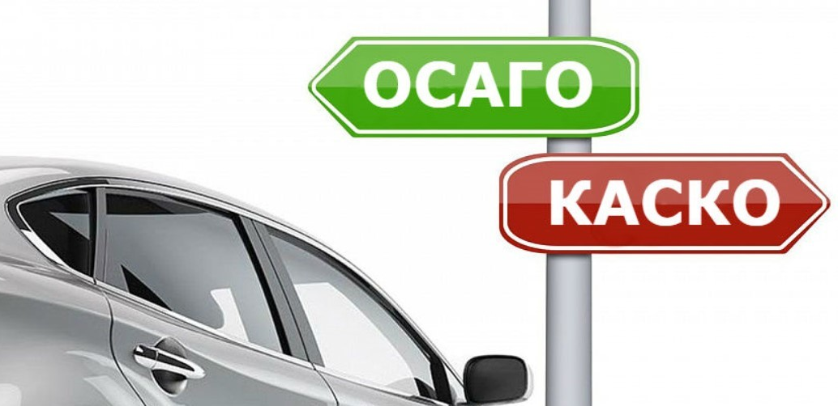
По закону РФ вы не имеете права водить автомобиль, если вы не вписаны в полис ОСАГО данного автомобиля.
КАСКО
- страхование автомобилей или других средств транспорта (судов, самолётов, вагонов) от ущерба, хищения или угона. Не включает в себя страхование перевозимого имущества (карго), ответственности перед третьими лицами и т. д.
ОСАГО
- вид страхования ответственности, который в России появился с 1 июля 2003 года с вступлением в силу Федерального закона № 40-ФЗ от 25 апреля 2002 года «Об обязательном страховании гражданской ответственности владельцев транспортных средств». ОСАГО вводилось как социальная мера, направленная на создание финансовых гарантий возмещения ущерба, причиненного владельцами транспортных средств.
К страховому риску по ОСАГО относится наступление гражданской ответственности при ДТП.
На заметку: если вы будете покупать автомобиль в кредит, не забудьте учесть в расчётах стоимость полиса КАСКО и его влияние на ваш семейный бюджет.
Вопрос для размышления. Почему для начинающего водителя полис ОСАГО стоит дороже?

Slide 16
Трудные слова страхования, которые нужно запомнить:
Работа с дополнительными источниками информации.
Объясните значения предложенных слов.
Полис ОМС
Страховка
Страховщик
Страховой случай
Страховой взнос
ОСАГО
Каско
Абандон

Slide 17
Кто защищает ваши права?
Банк России
Центральный банк РФ (Служба по защите прав потребителей финансовых услуг и миноритарных акционеров)
Роспотребнадзор Федеральная служба по надзору в сфере защиты прав потребителей и благополучия человека
ФАС России Федеральная антимонопольная служба
При нарушении своих прав страхователь может обратиться с жалобой в один из органов, осуществляющих контроль и надзор за работой страховых компаний, или подать иск в суд по месту жительства или по месту нахождения страховой компании.

Slide 18
Дополнительная информация о страховании
Всероссийский союз страховщиков
Российский союз автостраховщиков
Национальный союз страховщиков ответственности
Ассоциации страховщиков жизни
Межрегиональный союз медицинских страховщиков
Портал «Страхование сегодня»
Портал «Коринс»

Slide 19
Как выбрать страховую компанию?
Большего доверия заслуживают компании, работающие на рынке более 10 лет;
посмотреть на уставной капитал – к примеру, минимальный размер уставного капитала страховщика, осуществляющего исключительно медицинское страхование, устанавливается в сумме 60 миллионов рублей;
проверить лицензию на сайте Банка России;
почитать отзывы клиентов;
изучить тарифы, бонусы и программы лояльности;
выбирать из из публичных компаний – по версии «Комсомольской правды» наиболее авторитетным считается рейтинговое агентство «ЭКСПЕРТ РА».

Slide 20
Решение задач
Минимальная стоимость полиса страхования от несчастного случая для одного человека составляет 400 руб., по этому полису максимальное страховое покрытие по страховым случаям 500000 руб. Какой процент составляет стоимость полиса от суммы максимального страхового покрытия?
Грузчик и кладовщик встретились в поликлинике в очереди на прием к неврологу. Грузчик получил полис ОМС, а кладовщик не оформил себе полис обязательного медицинского страхования, который выдаётся бесплатно при предъявлении паспорта. Грузчик ничего не заплатил за медицинскую помощь, а кладовщику пришлось заплатить за один приём у невролога 950 руб. На сколько больше заплатил кладовщик, чем грузчик, если каждому понадобилось по два посещения невролога?

Slide 21
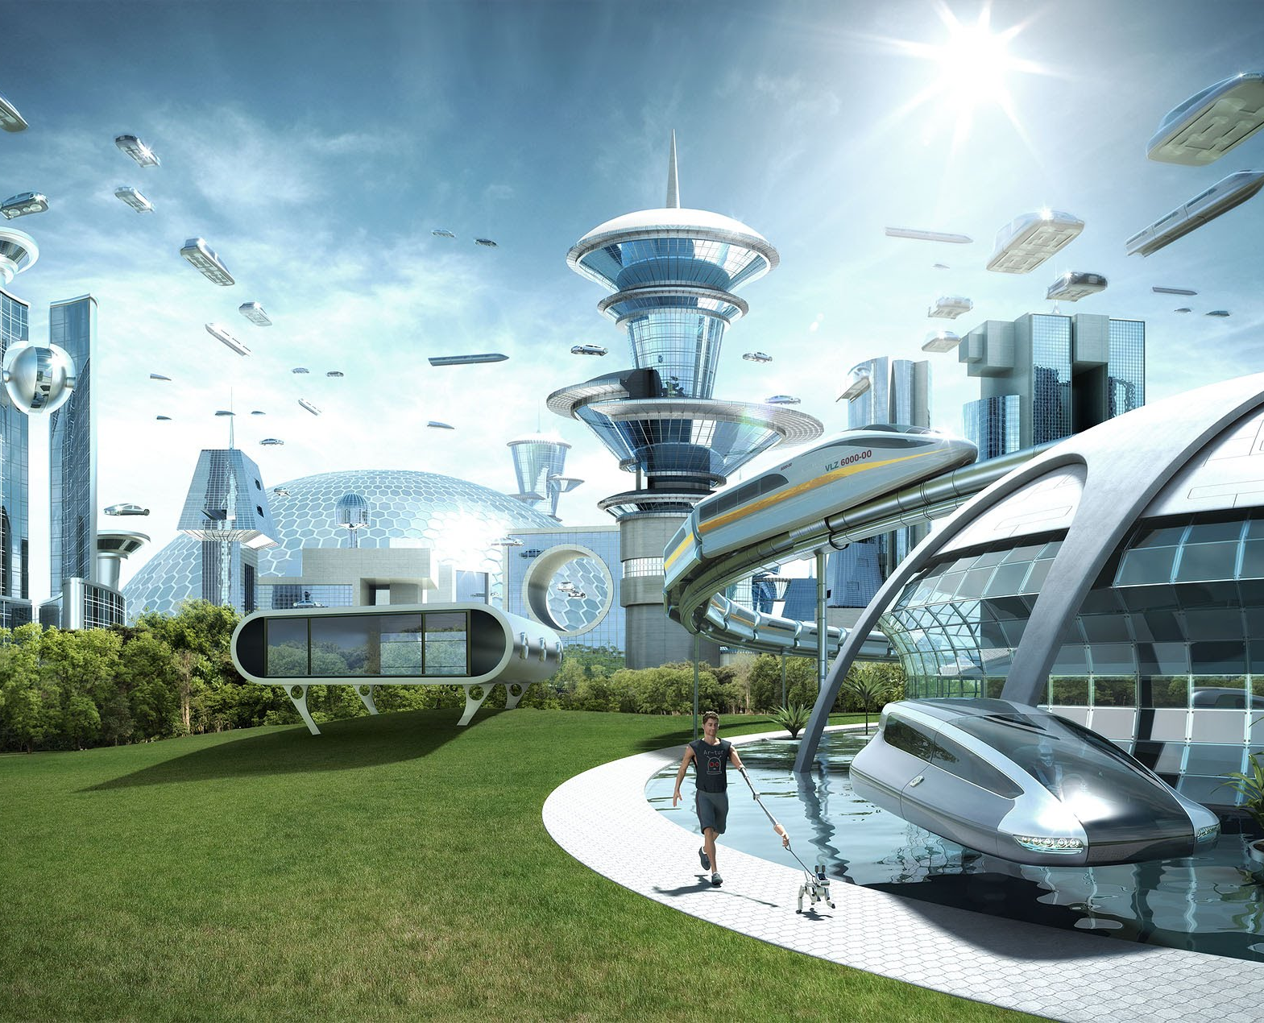
Игра «Страхование будущего»
делимся на три «страховые компании»;
10 минут на обсуждение и подготовку «рекламного ролика»;
3 минуты на выступление.
Не забудьте определить вид страховой услуги!
Цель – придумать страховую услугу, актуальную для предоставления в 2700 г.

Slide 22
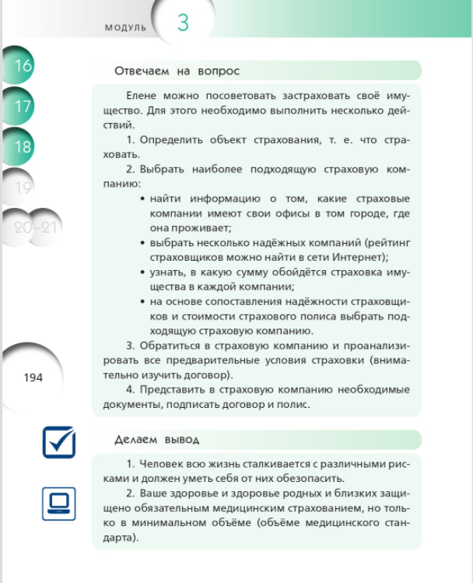
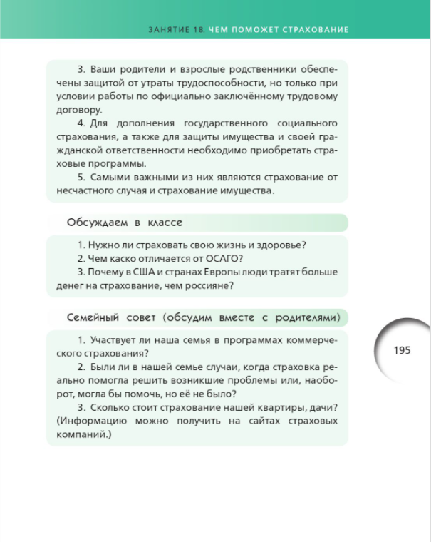
Работа с учебником
Прочтите выводы, обсудите предложенные вопросы.
http://wblanittest.activetextbook.com/active_textbooks/55#page196

Slide 23
Домашнее задание.
Разработать памятку «Начинающему страховщику».
Создать глоссарий «Азбука страхования».
Поработать с кейсами по группам.
Решить задачи московской олимпиады по финансовой грамотности
Ответить на вопросы теста

Slide 24
Кейсы .
Группа 1. Название кейса «Туристический слет «Карелия - 2020»
Группа 2. Название кейса «Страхование интересов застройщика при строительстве детского сада».
Группа 3. Название кейса «Путешествие семьи».
Задания для группы № 1 Команда из 12 человек (двое взрослых и 10 детей) отправляется на туристический слет в Карелию. Найти предлагаемые страховые продукты в различных страховых компаниях с учетом возможных страховых рисков (от несчастных случаев, перевозка домой в случае несчастья и т.д.), времени покрытия (месяц, полгода, на время путешествия), сравнить групповую страховку и индивидуальную. Сделать выбор с учетом предлагаемых обстоятельств.
Задания для группы № 2 В строительстве детского сада принимает участие бригада из 20 человек, проживающих в бытовом городке. Застройщик всегда сталкивается с риском возникновения непредвиденных ситуаций, которые могут привести к утрате строительных материалов, оборудования, нанесению вреда жизни и здоровью людей. Перечислить возможные страховые риски и виды страховых продуктов. Указать от каких факторов зависит стоимость страхового полиса (ответ: от степени подверженности строительной площадки воздействию окружающей среды, особенностей конструкции объекта, технологии проведения строительных и монтажных работ, квалификации и опыта проектной организации или подрядчика и т.д.).
Задания для группы № 3 Семья из 4 человек (двое взрослых и двое детей 5 и 10 лет) хотят уехать отдыхать в Турцию на 14 дней. Указать страховые продукты с учетом эпидемиологической ситуации в мире и их возможную стоимость для всей семьи в различных страховых компаниях (ответ: цена страховки для детей и пожилых людей выше, так как они сильнее подвержены рискам, активное времяпрепровождение повышает возможность получения травмы, чем больше активного отдыха запланировано на время туристической поездки, тем выше стоимость полиса).

Slide 25
Задача для подготовки к олимпиаде.
Ниф-Ниф, Нуф-Нуф и Наф-Наф после нападения Серого Волка жили под одной крышей, но, когда выросли, решили все-таки вновь обзавестись отдельными домами. Братья остались верны своим вкусам и, как в былые времена, Ниф-Ниф построил себе дом из соломы, так как это был самый дешёвый и доступный материал. Нуф-Нуф – из веток и тонких прутьев – немного дороже, чем у Ниф-Нифа, но доступно и экологично. А Наф-Наф остался в своём каменном доме (камень дороже соломы и прутьев), установил сигнализацию, благодаря которой спасатели из охранного предприятия «Топтыгин» сразу узнавали о том, что кто-то пытается проникнуть в дом Наф-Нафа, и были готовы прибежать на помощь по первому зову. Поросята стали взрослыми и знали, что дома можно застраховать от всяких напастей. Поэтому все три брата застраховали свои дома.

